Slide 1
Словарная работа на уроках русского языка во 2 классе по теме «Погода». Программа начального общего образования. Система Л. В. Занкова.
Автор: учитель начальных классов МБОУ «Гимназия №1» г. Нижневартовска Халимоненко Алла Алексеевна.

Slide 2
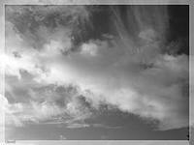
Летит, рычит, Ветки ломает, Пыль поднимает. Слышишь его, Но не видишь его.
ветер

Slide 3
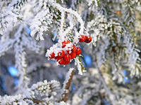
Не колючий, светло-синий, По кустам развешан …
иней

Slide 4
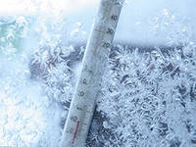
Какой это мастер На стёкла нанёс И листья , и травы, и заросли роз?
мороз

Slide 5
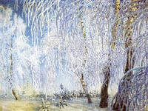
Состояние атмосферы в данном месте в данное время: температура воздуха, облачность, осадки, ветер.
погода

Slide 6
Прекрасное в нашем окружении.
красота

Slide 7
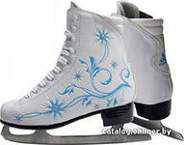
Льётся речка – Мы лежим. Лёд на речке – Мы бежим.
коньки

Slide 8
Самый маленький миг времени.
секунда

Slide 9
Шестой день недели.
суббота

Slide 10
Ветер, иней, мороз, погода, красота, коньки, секунда,
суббота.

